Slide 1






HAPPY HOUSE
SSAFY SEOUL KANGSOOJI JOMINSU

Slide 2


Team
Team Member
조민수
여기에 대충
둘이 역할
나눠서 넣으면
될듯?!
강수지
사진도
하나씩 넣구
~~~

Slide 3

프로젝트 소개
Content
기능 및 구현 내용
기대 효과

Slide 4
프로젝트 소개

Slide 5

프로젝트 소개
부동산 커뮤니티 & 주택 실거래가 검색 서비스
사용자가 찾고자 하는 지역의 아파트 실거래가 정보 검색 기능
해당 지역 아파트의 정보 상세보기( 매매 정보, 위치정보, 거래이력 등) 기능
사용자간 매매 정보, 부동산 관련 정보 공유가 가능한 자유게시판 기능
챗봇을 통한 이용 관련 문의사항 상시답변 기능

Slide 6


프로젝트 소개
시장 분석
- Daum 로드뷰와 연계된 지도서비스 제공
- 부동산 중개인의 신뢰도 평점 제공
- 실거주민 리뷰 제공
- 부동산 관련 뉴스 제공
- 집 내부 구조를 360°뷰로 제공
- 주변 편의시설 정보 제공
- 이사 견적 서비스 제공
- 외부 사진 x 금액 전면 표기 x

Slide 7



프로젝트 소개
차별화 전략
1
2
3
자유게시판
이용자간 의견을 나눌 수 있는
자유게시판 기능
챗봇 기능
24시간 자유로운
상담 예약 및 질문가능
실시간 정보 제공
국토교통부 API를 활용한
부동산 실거래가 제공

Slide 8
기능 및 구현내용

Slide 9






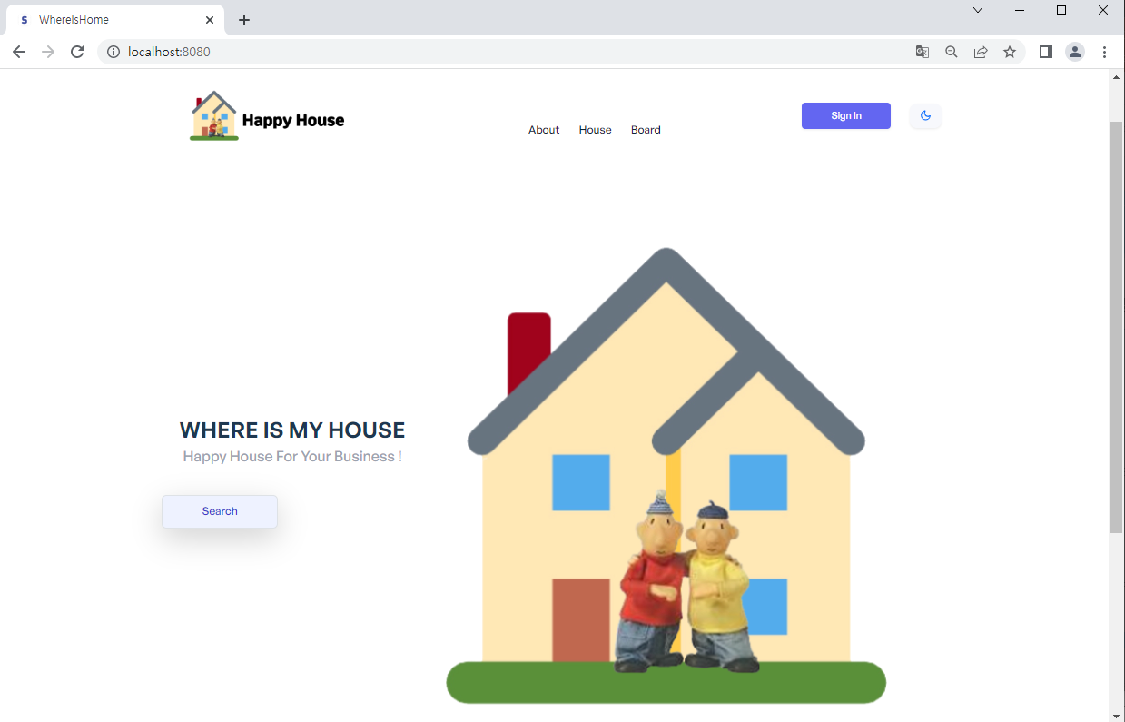





기능 및 구현 내용
아키텍처 다이어그램
Happy House
OAuth2
FRONT-END
OpenAPI
BACK-END
DATA BASE
https
ssafy_vue

Slide 10
기능 및 구현 내용
요구사항
기능적 요구사항
비기능적 요구사항
- 로그인 / 회원가입
- 자유 게시판
- 아파트 매매정보
- 챗봇
- 사용자 정보 암호화
- XSS 보안
- DDoS 공격 보안
- SQL Injection

Slide 11
기능 및 구현 내용
일정 관리 및 진행상황
분류 | 항목/날짜(일) | 16 | 17 | 18 | 19 | 20 | 21 | 22 | 23 | 24
설계 및 기획 | DB 설계 및 구축 Backend – Frontend 환경 구축
Login / SignUp | 로그인 / 회원가입
Board | 자유 게시판 CRUD / 파일 업로드 및 페이징 기능 추가
Search | 주택 실거래가 검색 / 주택 실거래가 결과데이터 가공
Chatbot | 챗봇 환경 구축 / 챗봇 기능 구현

Slide 12
기대효과
부동산 커뮤니티 & 주택 실거래가 검색 서비스
사용자가 찾고자 하는 지역의 아파트 실거래가 정보 검색 기능
해당 지역 아파트의 정보 상세보기( 매매 정보, 위치정보, 거래이력 등) 기능
사용자간 매매 정보, 부동산 관련 정보 공유가 가능한 자유게시판 기능
챗봇을 통한 이용 관련 문의사항 상시답변 기능

Slide 13
시연 영상

Slide 14

THANK YOU!

